Slide 1

9. MT, seq2seq, Subword Models
황의지

Slide 2
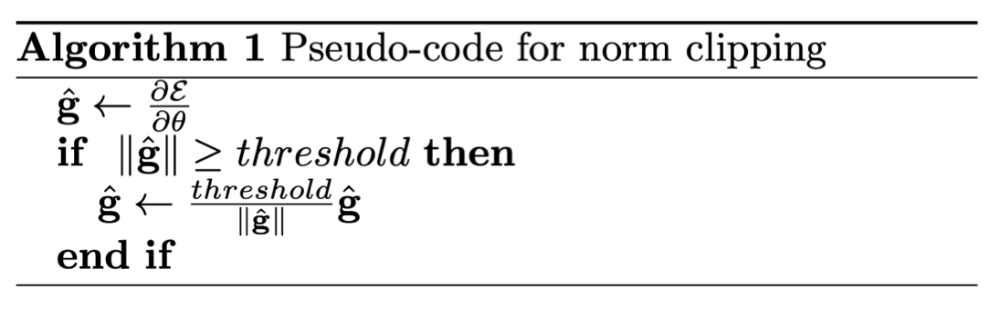
Solution of RNN
Vanishing gradient : LSTM (Long Short-Term Memory)
Long term dependency
Exploding gradient : Gradient Clipping
SGD 업데이트 전
Notes:
같은 가중치를 공유하기 때문에
gradient 값이 매우 커지면 파라미터가 업데이트 되는 값 또한 매우 커진다. 그러면 매우 big step으로 model을 drastically하게 변화시킨다. 이것이 exploding gradient이다.
Learning Rate를 매우 작게 설정할 수 있다. (e.g. 1e-5, ...) 이는 학습 속도를 매우 느리게 만들고, 잘못하면 local minima에 빠지게 만들 수 있다.
threshold의 경우 gradient가 가질 수 있는 최대 L2norm을 뜻하고, 이는 하이퍼파라미터로 사용자가 설정해주어야 한다
이를 통해 Gradient의 방향은 유지되면서
clipping이 없으면 gradient가 너무 뛰어서 global minimum에 도달하지 못하고 너무 엉뚱한 방향으로 향하게 되지만, clipping을 하게 되면 gradient vector가 방향은 유지하되 적은 값만큼 이동하여 도달하려고 하는 곳으로 안정적으로 내려가게 된다.

Slide 3
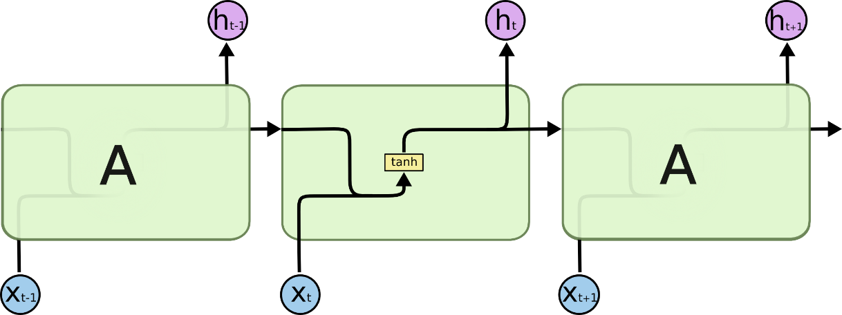

LSTM
Long Short-Term Memory Network (RNN)
Hidden State + Cell State & Gate
Read, Write, and Erase information from the cell
Notes:
LSTM은 과거의 정보를 저장하고 불필요한 정보는 잊어버리며 필요시 저장해놓은 정보를 활용하여 장기의존성 문제를 해결한다. cell state에 뭔가를 더하거나 없앨 수 있는 능력이 있는데, 이 능력은 gate라고 불리는 구조에 의해서 조심스럽게 제어된다.

Slide 4
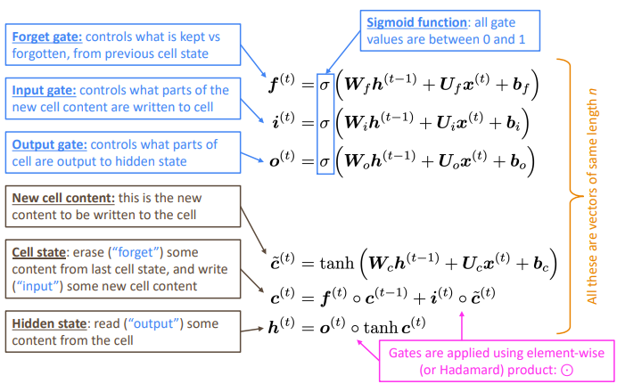

Slide 5
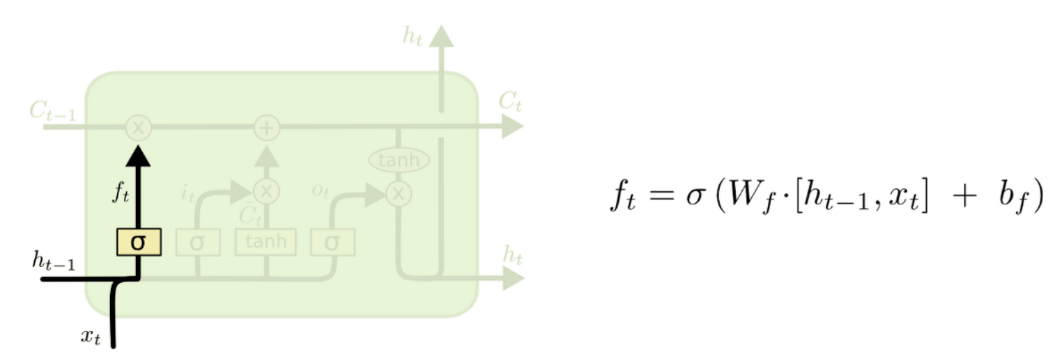
1. Forget Gate Layer
What is kept? Forgotten?
Notes:
특정 정보를 잊고 특정 정보를 반영할지를 결정하는 gate입니다. 과거에 관한것
t시점에서 x값과 t-1시점에서의 hidden state를 입력받아 sigmoid activation function을 통해 0부터 1사이의 값을 출력합니다. 만약 출력값이 만약 0에 가깝게 나온다면 정보를 지워버리고 1에 가깝게 나온다면 정보를 많이 반영한다는 의미입니다.
다음 단어를 예측하는 언어 모델 문제로 돌아가보겠다. 여기서 cell state는 현재 주어의 성별 정보를 가지고 있을 수도 있어서 그 성별에 맞는 대명사가 사용되도록 준비하고 있을 수도 있을 것이다. 그런데 새로운 주어가 왔을 때, 우리는 기존 주어의 성별 정보를 생각하고 싶지 않을 것이다.

Slide 6
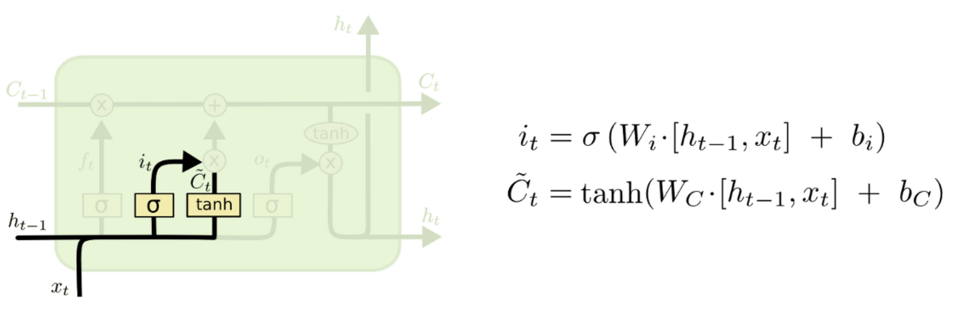
2. Input Gate Layer & Tahn Layer
New content, 현재 시점 정보
Notes:
현재에 관한것임. 앞으로 들어오는 새로운 정보 중 어떤 것을 cell state에 저장할 것인지를 결정하는 gate입니다. Forget gate와 마찬가지로 input
여기서 두 단계로 나눠지는데, sigmoid 함수에 의해 0부터 1사이에 값을 출력해서 현재 시점의 정보를 반영할지를 결정합니다.
tanh layer가 새로운 후보 값들인 vector를 만들고, cell state에 더할 준비를 한다. 이렇게 두 단계에서 나온 정보를 합쳐서 state를 업데이트할 재료를 만들게 된다.곱함.
(정보를 어떻게 반영할 것인가에 대한 것!! 탄젠트 함수는 기존 rnn 사용되는 출력방법, activation 시그모이드는 후보값들을 얼마나 전달할지 결정을 내리기 위한 것임. 그래서 결국 두 값 곱해서 셀 상태 더하면 다음 단계를 위해 보내는 셀 상태가 결정되는 것)
다시 언어 모델의 예제에서, 기존 주어의 성별을 잊어버리기로 했고, 그 대신 새로운 주어의 성별 정보를 cell state에 더하고 싶을 것이다.

Slide 7
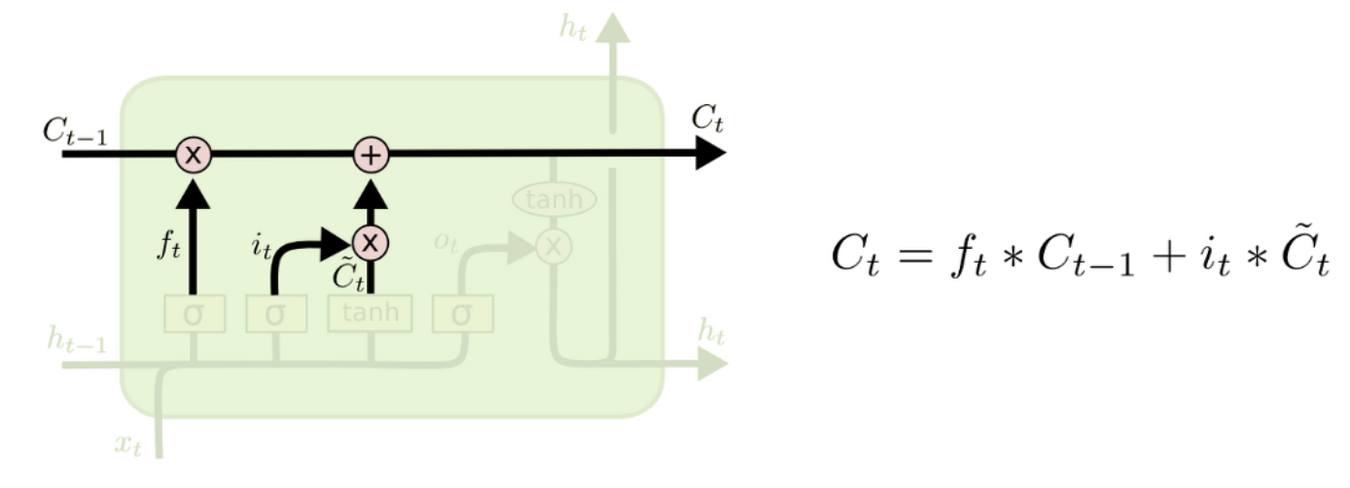
3. Cell State
Update pre-cell state
Notes:
이제 과거 state 업데이트해서 새로운 cell state인 \(C_t\)를 만들 것이다
forget gate에서 과거의 정보를 삭제할지 유지할것인지에 대한 값과 input gate에서 현재 시점의 값이 반영될지 안될지에 대한 값을 더해서
또 다시 언어 모델 문제로 돌아가보면, 이 단계에서 실제로 이전 주어의 성별 정보를 없애고 새로운 정보를 더하게 되는데, 이는 지난 단계들에서 다 정했던 것들을 실천만 하는 단계임을 다시 확인할 수 있다.

Slide 8
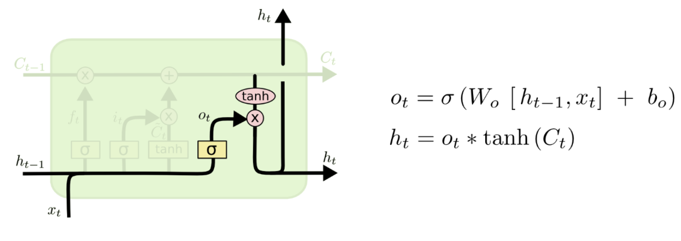
4. Output Gate Layer
What parts of cell are output to hidden state
Notes:
가장 먼저, sigmoid layer에 cell state의 어느 후보를 output으로 내보낼 지를 정한다. 그리고나서 cell state를 tanh layer에 태워서 -1과 1 사이의 값을 받은 뒤에 방금 전에 계산한 sigmoid 의 output과 곱해준다. 그렇게 하면 우리가 output으로 보내고자 하는 부분만 내보낼 수 있게 된다.
이제 언어 모델 예제를 생각해보면, 우리는 주어를 input으로 받았으므로 주어 다음에 오게 될 예측값인 output으로 적절한 답은 아마도 동사 개념의 무언가가 될 것이다. 예를 들어 최종적인 Output은 앞에서 본 주어가 단수형인지 복수형인지에 따라 그 형태가 달라질 수도 있는 것이다.

Slide 9
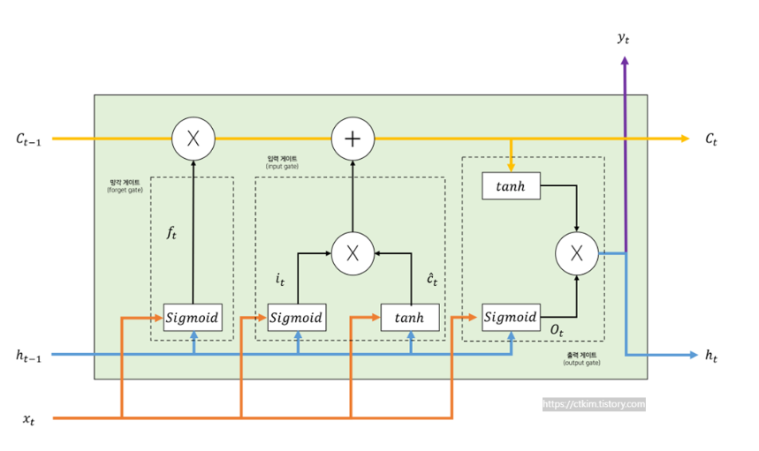

Slide 10
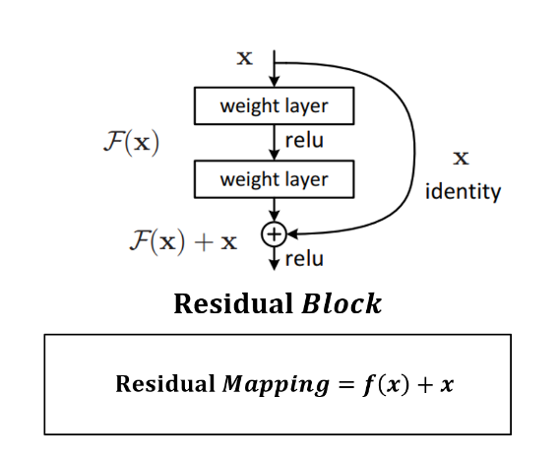
1. Residual Learning
ResNet
Summation
Notes:
쉽게 말해 이전 layer의 결과 즉 input를 다시 이용하는 것이라 보면 된다.
identity mapping (x)
자기 자신 그대로 매핑할 수 있으므로 층을 깊게 쌓아서 성능이 하락할 일은 없게 됩니다.
또한 identity mapping의 미분값은 1이고 이를 단순히 더함으로써 backward 시 gradient 소멸 문제를 해결할 수 있습니다.

Slide 11
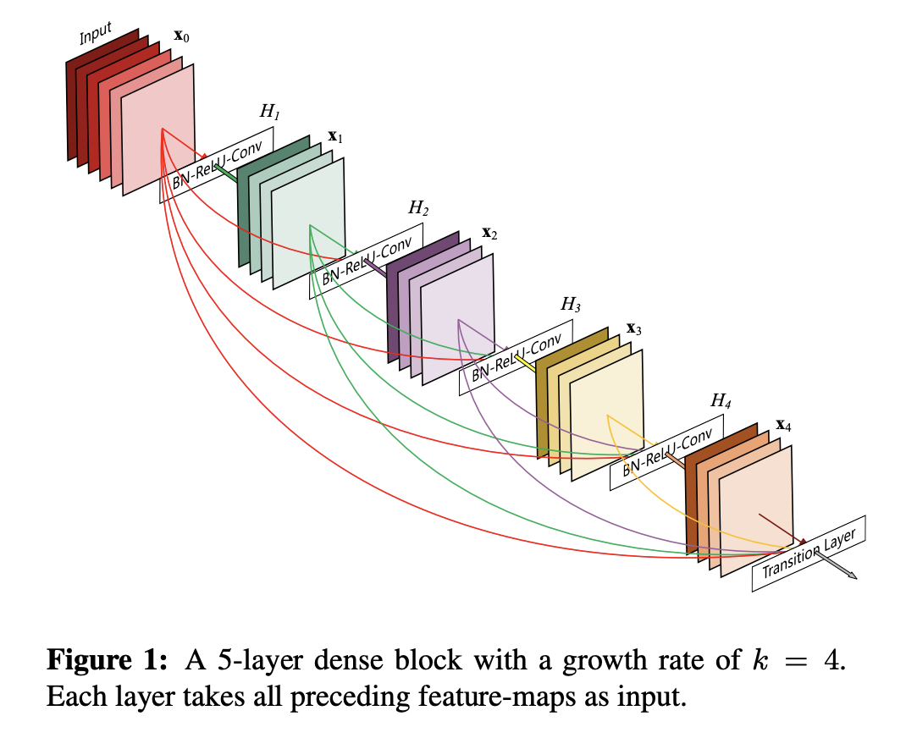
2. Dense Connections
DenseNet
Concatenate
Notes:
위 그림처럼 Dense connection은 dense block내 한 layer의 input feature를 이후 layer의 input에 concatenate 시키는 방식이다.
resnet이 위 수식처럼 이전의 정보만 summation 덧셈 해주는 방식이었다면 densenet은 모든 layer의 feature map들을 feed-forward 형태로 concatenate
초기 값을 마지막으로 직접적으로 전달하므로 오차 역전파를 진행할 때도, 값이 직접적으로 전달됩니다

Slide 12
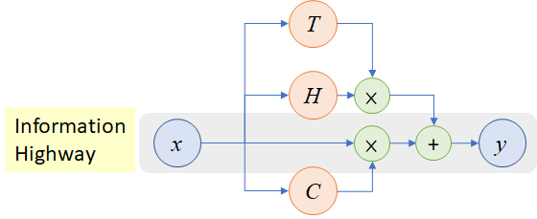
3. Highway Networks
Gating Mechanism
Transform Gate, Carry Gate
Activation x
Notes:
Gating mechanism 덕분에 신경망은 information이 정보의 손실없이 흐를 수 있는 path를 가질 수 있게 되었습니다. T는 얼만큼 input을 변화시킬 것인가, C는 얼만큼 input을 그대로 전달할 것인가를 결정

Slide 13
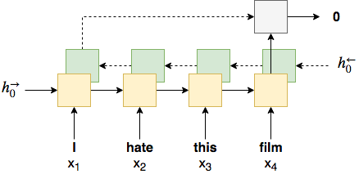
4. Bidirectional and Multi-layer Rnns
Backward RNN & Forward RNN
Notes:
기존의 RNN이 과거의 상태를 “memory”에 저장하여 시계열 데이터의 학습을 용이하게 하였다면, BRNNs는 양방향 정보를 모두 갖게 하여 과거의 상태뿐만 아니라 미래의 상태까지 고려하도록 확장된 모델입니다.
첫번째 토큰부터 시작하는 forward mode의 RNN에, 맨 마지막에서 시작해서 끝에서 앞으로 가는 backward mode의 RNN unit을 함께 쌓습니다.
layer 2개나 4개가 인코더 rnn에 좋고 4개 layer가 디코더 rnn에 좋다는 연구

Slide 14
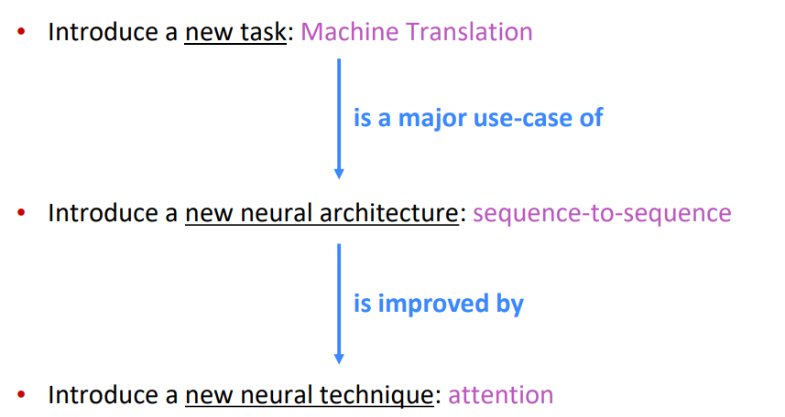
Notes:
기계번역은 대표적인 Seq2Seq 형태의 활용 예제 중 하나이고, attention 이라는 방법론을 통해 성능이 개선되었다.
매번 소스 문장에서의 출력 전부를 입력으로 받아서, 즉 인코더의 모든 출력 참고

Slide 15
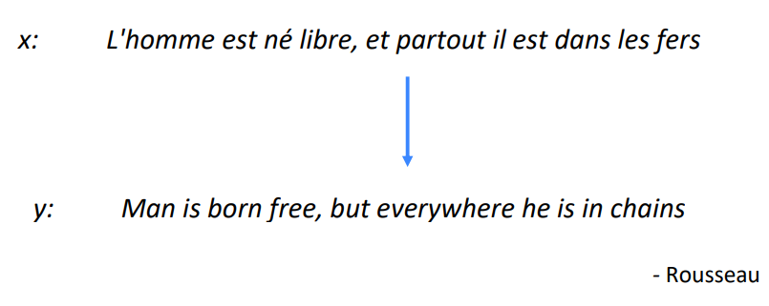
Machine Translation
Source Language -> Target Language
Notes:
단어 간 전체/부분 혹은 상위/하위와 같이 단어 네트워크를 통해 관계 정의
Wordnet 유의어와 상위어로 분류

Slide 16
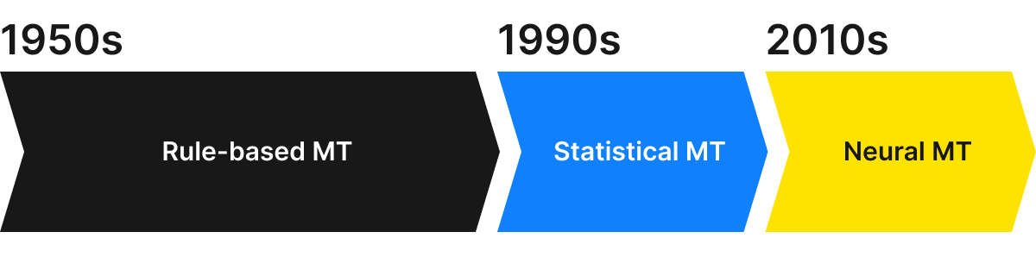
Machine Translation
1950s ~ 1990s : Rule-Based Machine Translation
러시아어를 영어로 번역하는 등의 군사 목적으로 개발
단순한 방식의 언어 사전
1990s ~ 2010s : Statistical Machine Translation (SMT)
조건부 확률
2014s ~ : Neural Machine Translation (NMT)
Single end-to-end neural network model
Seq2seq Model
Notes:
같은 뜻의 단어를 대체하는 단순한 방식을 사용했다.
통계적 확률에 기초하여 예측 - 입력문장 x 에 대해 조건부 확률을 최대화 하는 번역문장 y를 찾기
end-to-end trainable neural network이란 입력에서 출력까지 신경망으로 한 번에 처리됨. 끝과 끝만 보고 중간의 과정은 기계가 알아서 학습한다
(모델의 모든 매개변수가 하나의 손실함수에 대해 동시에 훈련되는 경로가 가능한 네트워크를 뜻한다. 즉, 신경망의 입력 및 출력을 직접 고려하여 네트워크 가중치를 최적화 될 수 있다.)

Slide 17
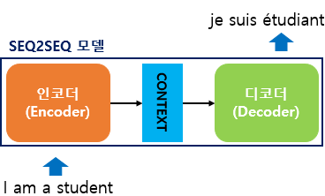
Seq2seq (NMT)
Encoder & Decoder
2개의 RNN
Context -> Target Sentence
Many-to-Many
MT
Notes:
인코더는 입력한 시퀀스의 정보를 어떻게 압축하여 처리할 지를 담당합니다. 디코더는 인코더가 압축하여 넘겨준 정보를 어떤 식으로 반환해낼 지에 대한 역할을 합니다.
Encoder는 source sentence의 context정보를 요약하고, 그것의 last hidden state 를 decoder 로 전달하여 initial hidden state 로 사용한다. source sentence 의 context 요약 정보를 기반으로 target sentence 를 생성한다.

Slide 18
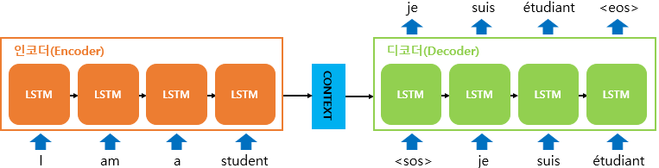
Seq2seq (NMT)
Notes:
성능 문제로 인해 실제로는 바닐라 RNN이 아니라 LSTM 셀 또는 GRU 셀(더간단)들로 구성됩니다. 우선 인코더를 자세히보면, 입력 문장은 단어 토큰화를 통해서 단어 단위로 쪼개지고 단어 토큰 각각은 RNN 셀의 각 시점의 입력이 됩니다. 인코더 RNN 셀은 모든 단어를 입력받은 뒤에 인코더 RNN 셀의 마지막 시점의 은닉 상태를 디코더 RNN 셀로 넘겨주는데 이를 컨텍스트 벡터라고 합니다. 컨텍스트 벡터는 디코더 RNN 셀의 첫번째 은닉 상태에 사용됩니다.
디코더는 초기 입력으로 문장의 시작을 의미하는 심볼 <sos>가 들어갑니다. 디코더는 <sos>가 입력되면, 다음에 등장할 확률이 높은 단어를 예측합니다. 첫번째 시점(time step)의 디코더 RNN 셀은 다음에 등장할 단어로 je를 예측하였습니다. 첫번째 시점의 디코더 RNN 셀은 예측된 단어 je를 다음 시점의 RNN 셀의 입력으로 입력합니다. 그리고 두번째 시점의 디코더 RNN 셀은 입력된 단어 je로부터 다시 다음에 올 단어인 suis를 예측하고, 이런 식으로 기본적으로 다음에 올 단어를 예측하고, 그 예측한 단어를 다음 시점의 RNN 셀의 입력으로 넣는 행위를 반복합니다. 이 행위는 문장의 끝을 의미하는 심볼인 <eos>가 다음 단어로 예측될 때까지 반복됩니다. 지금 설명하는 것은 테스트 과정 동안의 이야기입니다.

Slide 19
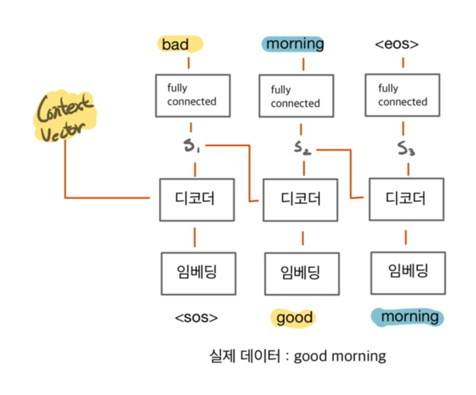
Teacher Forcing
Train
초기 잘못 생성한 단어 -> 계속해서 잘못된 문장
실제 정답 단어 이용
n-1 스텝의 실제값을 n 스텝의 input으로
Loss 반영
Notes:
N-1스텝 예측값을 n스텝의 입력값으로 이용했는데
N-1스텝의 실제값을 n스텝의 입력값으로
잘못된 단어랑 실제단어의 오차

Slide 20
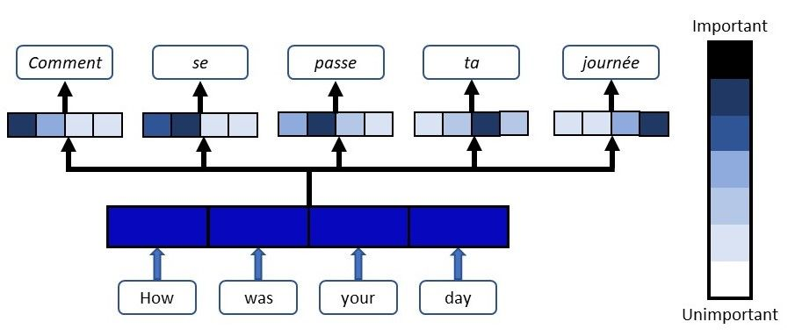
Seq2seq 한계점
고정된 크기의 context vector로 정보 손실
Gradient Descent
Notes:
압축 -> bottle neck
매번 소스 문장에서의 출력 전부를 입력으로 받아서, 즉 인코더의 모든 출력 참고
인코더 히든벡터들과 내적연산 통해 어텐션스코어

Slide 21
BLEU
(Bilingual Evaluation Understudy)
언어 구애 x
빠른 계산 속도
기계번역 vs 사람번역 -> Similarity
N-gram 정확도 & Penalty
Notes:
BLEU는 완벽한 방법이라고는 할 수는 없지만 몇 가지 이점을 가집니다. 언어에 구애받지 않고 사용할 수 있으며, 계산 속도가 빠릅니다.
n-gram을 통한 순서쌍들이 얼마나 겹치는지 측정(precision)

Slide 22
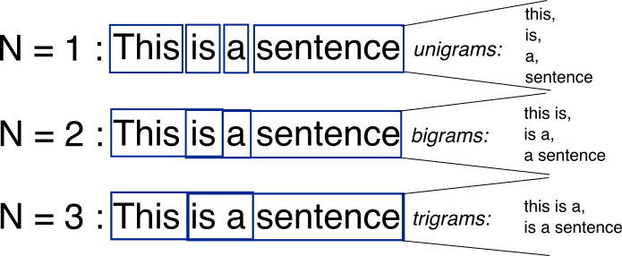

Slide 23
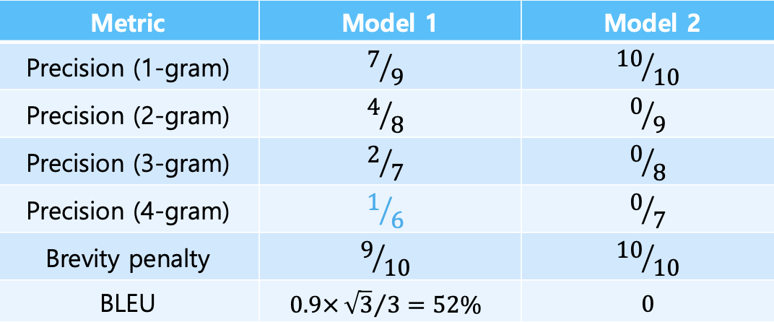
BLEU
(Bilingual Evaluation Understudy)
언어 구애 x
빠른 계산 속도
기계번역 vs 사람번역 -> Similarity
N-gram 정확도 & Penalty
Notes:
하나의 단어가 예측문장에 여러번 등장하여 중복계산될 수 있기 때문에, Clipping 작업을 통해 해당단어가 카운팅 되는 횟수는 정답문장에서 등장하는 횟수를 넘지 못하게 합니다.
문장길이에 대한 과적합을 보정해 줍니다.비교적 짧은 문장은 결과에 있어 우위를 가져다 줄 수 있기 때문입니다.

Slide 24
Subword Models
BPE
WordPiece Model
SentencePiece Model
Notes:
subword model은 subword로 분절하는 것인데 word보다 작은 word pieces를 이용하는 모델입니다.
( word-level(단어 수준) , character-level(문자 수준) ) Tokenizer를 사용한다.
이를 subword tokenization이라고 부른다.

Slide 25
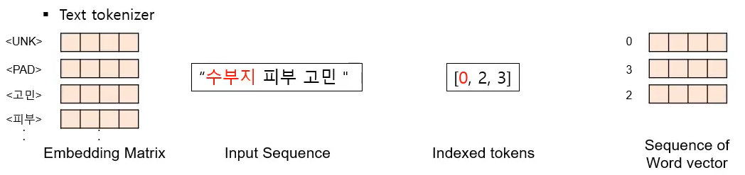
1. BPE
(Byte Pair Encoding)
압축 알고리즘
높은 빈도의 토큰들을 merge
character 단위
UNK 토큰 -> OOV 문제
Notes:
압축 알고리즘으로, 데이터에서 가장 많이 등장한 문자열을 병합해서 데이터를 압축
Unk 은 0으로 처리해버림 그래서 out of vocabulary 문제 발생

Slide 26
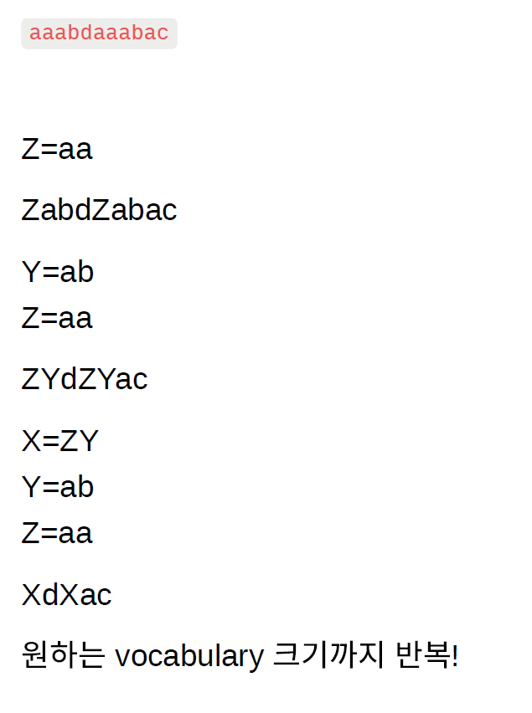
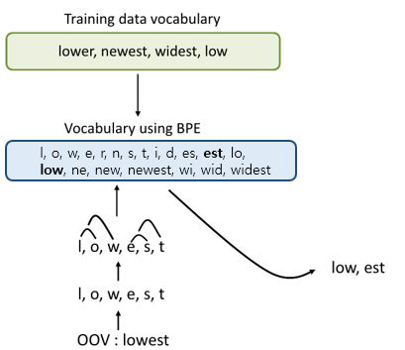
1. BPE
frequency!
Notes:
frequency가 높은 단어를 vocabulary에 추가

Slide 27
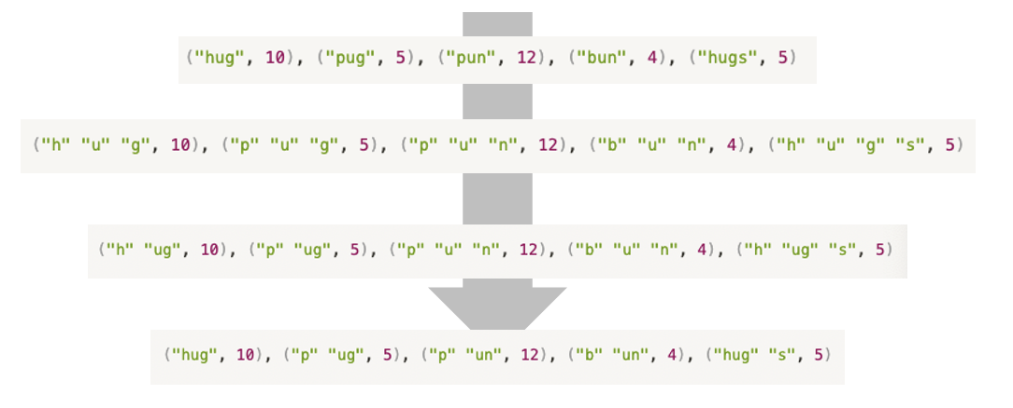
1. BPE
띄어쓰기 없는 언어에 사용 불가
가정 : pre-tokenize
Notes:
BPE 알고리즘은 기본적으로 문장이 pre-tokenize 되어 있다고 가정한다. 즉, 하나의 문장이 모두 이어져 있는 것이 아닌 띄어쓰기 등으로 분리되어 있다고 가정하는 것이다.

Slide 28
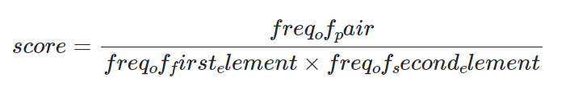
2. WordPiece Model (WPM)
BERT 사전 학습 위해 개발한 토큰화 알고리즘
ELMo, BERT, GPT-2
빈도수 x
("un", "##able") vs ("hu", "##gging")
Notes:
Google
앞서 말씀드렸던 BPE 같은 경우는 character 단위로 dictionary에 있고, 거기서 frequency가 높은 단어를 vocabulary에 추가해주는 방식이었는데, 이 WordPiece는 빈번하게 등장하는 단어들에 대해 먼저 Vocabulary에 추가를 해준 뒤에 BPE를 적용합니다. 또한 BPE는 빈도수에 기반하여 가장 많이 등장한 쌍을 병합했는데, 이와 달리 병합되었을 때 코퍼스의 우도를 가장 높이는 쌍을 병합합니다
. 가장 빈번하게 출현하는 쌍을 선택하는 대신 WordPiece는 다음 공식을 사용하여 각 쌍에 대한 점수를 계산합니다:쌍의 빈도를 각 부분의 빈도의 곱으로 나눔으로써, 알고리즘은 각 개별 부분들의 빈도가 낮은 쌍의 병합에 높은 우선순위를 부여합니다. 예를 들어, vocabulary 내에서의 출현 빈도가 높은 ("un", "##able") 쌍을 굳이 병합할 필요는 없는데, 그 이유는 "un"과 "##able" 각각이 다른 단어 내에서 매우 빈번하게 출현하여 높은 빈도를 나타내기 때문입니다. 반면에, "hu"와 "##gging"은 각각이 자주 사용되지 않기 때문에 ("hu", "##gging")과 같은 쌍은 아마도 더 빨리 병합될 것입니다("hugging"이라는 단어가 어휘에 자주 등장한다고 가정).

Slide 29
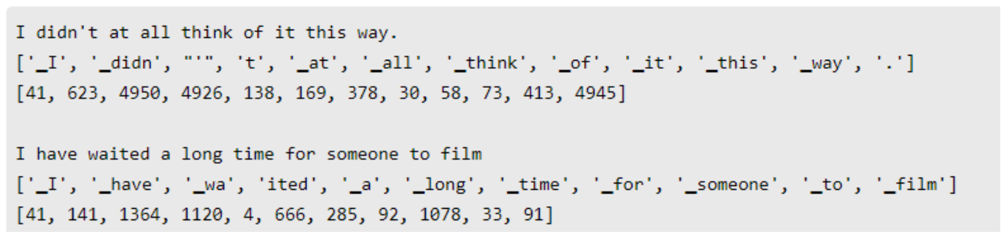
3. SentencePiece Model (SPM)
Pre-tokenization x
띄어쓰기 = character -> 언어 구애 x
빠른 속도
Notes:
이는 2018년에 구글에서 raw data에 바로 단어 분리 토크나이저를 적용할 수 있다면 어떤 언어에도 적용이 가능할 것입니다.. 또한 공백은 공백 토큰으로 따로 지정되어 BPE 방식으로 진행되는데, frequency 기반인 기존 BPE와는 달리 해당 bigram에 대한 co-occurrence 확률 값을 기반으로 vocabulary에 추가합니다.

Slide 30
감사합니다

